Slide 1









CHÀO MỪNG CÁC EM ĐẾN VỚI BÀI HỌC NGÀY HÔM NAY!

Slide 2







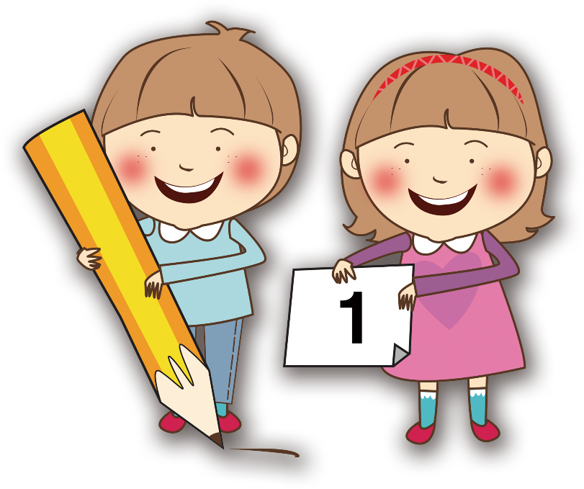
HOẠT ĐỘNG
KHỞI ĐỘNG

Slide 3

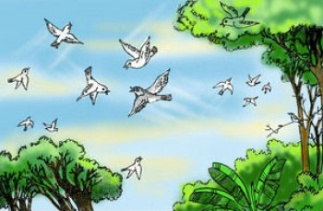
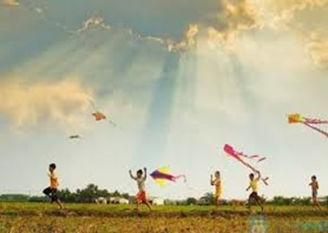
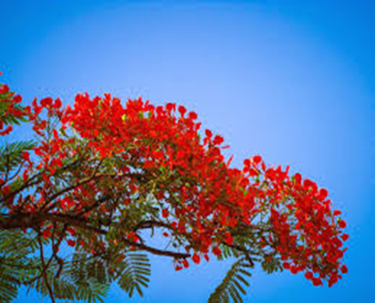
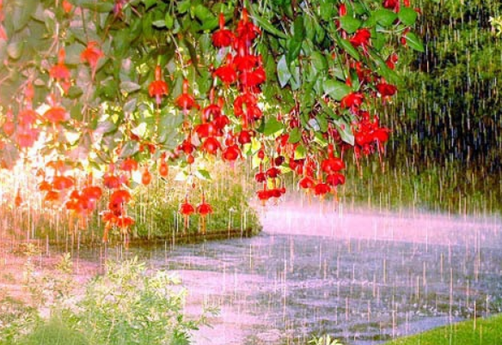
Theo em vì sao học sinh thường yêu thích và trông đợi mùa hè? Hãy nói về vẻ đẹp của thiên nhiên hay một trải nghiệm đáng nhớ từ một kì nghỉ hè đã qua?

Slide 4
Bài 5
Trò chuyện cùng thiên nhiên

Slide 5
A. ĐỌC
Tiết 58-59 Văn bản 1
Lao xao ngày hè
Duy Khán

Slide 6




I. TRẢI NGHIỆM CÙNG VĂN BẢN

Slide 7

1. Tri thức đọc hiểu
Đọc SGK trang 111 và cho biết:
+ Thế nào là Kí?
+ Hồi kí là gì? Hồi kí có những đặc điểm về hình thức như thế nào?

Slide 8
1. Tri thức đọc hiểu
- Kí là thể loại văn học coi trọng sự thật và những trải nghiệm, chứng kiến của chính người viết.
Kí
Kể sự việc, tả người, tả cảnh, cung cấp thông tin và thể hiện cảm xúc, suy nghĩ của người viết
Tác giả thường là người trực tiếp tham gia hoặc chứng kiến sự việc
Kể theo trình tự thời gian
Kết hợp trình bày suy nghĩ, cảm xúc, sự quan sát, liên tưởng của mình về sự việc

Slide 9
1. Tri thức đọc hiểu
Chủ yếu kể lại những sự việc mà người viết đã từng tham dự hoặc chứng kiến trong quá khứ.
- Hồi Kí
- Người kể chuyện trong hồi kí mang hình bóng của tác giả nhưng không hoàn toàn đồng nhất với tác giả
Ngôi kể thứ nhất
- Hình thức ghi chép: Ghi chép theo cách thông thường, chuẩn bị tư liệu về những điều có thật, đã xảy ra để viết
- Cách kể sự việc: là cách lựa chọn góc nhìn, cách dẫn dắt sự việc để hồi kí hiện lên sinh động, hấp dẫn

Slide 10
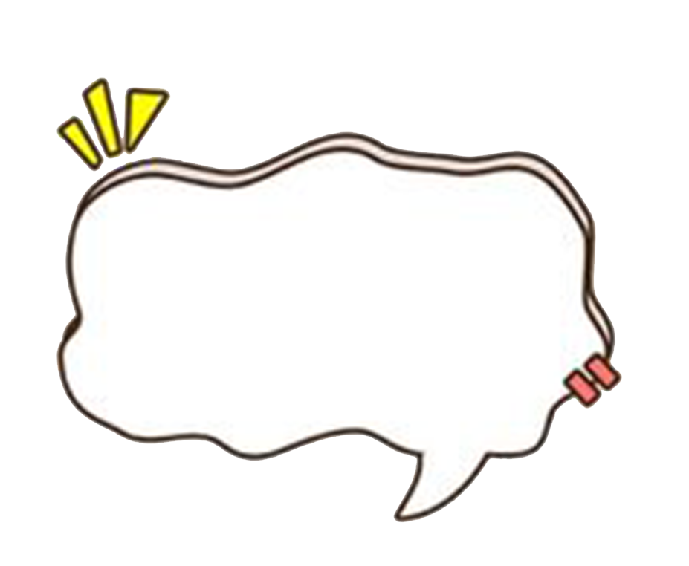
2. Tác giả, tác phẩm:
Trình bày những hiểu biết của em về tác giả, tác phẩm?
Tác giả: Duy Khán ( Xem SGK/ tr.116)
Duy Khán (1934 – 1993), quê ở Bắc Ninh. Ông là nhà văn, nhà báo, phóng viên chiến trường trong hai cuộc kháng chiến chống Pháp và chống Mỹ.
“Tuổi thơ im lặng” (1986) là chuỗi hồi ức của tác giả về quê hương, gia đình, người thân, .. gắn với quãng đời niên thiếu – thanh niên.
Đó là những sự thật được tác giả “nhớ và mang theo trong trí, nó đốt cháy tấm lòng suốt chặng đường bốn mươi mốt tuổi .. của mình.”

Slide 11
2. Tác giả, tác phẩm:
Cho biết VB “Lao xao ngày hè” được trích từ chương nào của tác phẩm? Ở VB này, tác giả tập trung kể sự việc gì, thuộc quãng thời gian nào của tác giả?
a. Tác giả: Duy Khán ( Xem SGK/ tr.116)
b. Tác phẩm:
“Lao xao ngày hè” trích từ chương 6 (Lao xao) trong “Tuổi thơ im lặng”.
VB tập trung kể về không khí ngày hè ở làng quê, gắn với những ngày thơ ấu của tác giả.
Nhân vật “tôi” trong VB là hình bóng của tác giả thời thơ ấu, được miêu tả, thể hiện một cách trung thực, chân thành.

Slide 12
1. Tri thức đọc hiểu
2. Tác giả, tác phẩm:

Slide 13
II. SUY NGẪM VÀ PHẢN HỒI

Slide 14
a. Đọc và tìm hiểu chú thích
* Đọc
* Giải nghĩa từ
b. Tìm hiểu chi tiết

Slide 15
1. Đặc điểm thể loại hồi kí
VB được kể lại theo ngôi thứ nhất, theo cảm nhận của nhân vật một cậu bé (tôi) và nhóm bạn trạc tuổi (chúng tôi).
a. Ngôi kể
- Người kể chuyện là tác giả Duy Khán ở thời điểm viết hồi kí; văn bản là chuỗi hồi ức về tuổi thơ của chính tác giả.
Bức tranh cuộc sống trong VB được miêu tả qua cảm nhận của ai, theo ngôi kể nào?

Slide 16
1. Đặc điểm thể loại hồi kí
a. Ngôi kể
- VB được kể lại theo ngôi thứ nhất.
- Người kể chuyện là tác giả Duy Khán ở thời điểm viết hồi kí

Slide 17
1. Đặc điểm thể loại hồi kí
b. Cách kể sự việc
Hãy liệt kê một số câu văn kể chuyện, miêu tả và biểu cảm được sử dụng trong VB. Theo em, việc kết hợp miêu tả, biểu cảm khi kể chuyện đã giúp ích gì cho việc thể hiện không khí ngày hè?
Câu văn kể chuyện | Câu văn miêu tả | Câu văn biểu cảm
Tác dụng của việc kết hợp kể, tả và biểu cảm:

Slide 18
Câu văn kể chuyện | Câu văn miêu tả | Câu văn biểu cảm
Chúng tôi hội tụ ở góc sân. Mỗi chúng tôi bồi tiếp cho nó hòn đất. Chèo bẻo chỉ sợ mỗi chim cắt. Anh em chúng tôi rủ nhau đi tắm ở suối sau nhà. Tối, cái Bảng giải chiếu manh giữa sân. | - Cây cối um tùm. - Cây hoa lan nở trắng xóa. Hoa móng rồng bụ bẫm thơm như mùi mít chín ở góc vườn ông Tuyên. Quả chín đỏ, đầy ụ như mâm xôi gấc. Chim cắt cánh nhọn như dao chọc tiết lợn. | - Thì ra, người có tội khi trở thành người tốt thì tốt lắm. - Ôi, con suối; con suối khi nó cạn, chúng tôi ngẩn ngơ. Ôi cái mùa hè hiếm hoi. Tôi khao khát thầm ước: Mùa hè nào cũng được như mùa hè này!
Tác dụng của việc kết hợp kể, tả và biểu cảm:
Tái hiện được không khí ngày hè tưng bừng, náo nhiệt, sôi động và tràn đầy sức sống.

Slide 19
I. Đặc điểm thể loại hồi kí
b. Cách kể sự việc
Chỉ ra một số âm thanh, hình ảnh mà theo em, đã góp phần làm nên cái “lao xao ngày hè” trong VB này. Từ đó cho biết, người kể chuyện đã cảm nhận cái “lao xao” ấy bằng những giác quan nào?
Cách kể sự việc |  | Giác quan cảm nhận
Âm thanh
Hình ảnh

Slide 20
Cách kể sự việc |  | Giác quan cảm nhận
Âm thanh | Tiếng kêu của các loài chim, mỗi loài một kiểu âm thanh riêng. Tiếng trò chuyện râm ran của nhóm trẻ (chúng tôi). Tiếng sáo diều cao vút của chú Chàng; trong dàn nhạc ve; trong tiếng chó thủng thẳng sủa giăng, Ngày lao xao, đêm cũng lao xao. Cả làng xóm hình như không ai ngủ, cùng thức với giời, với đất.
Hình ảnh | Cây cối um tùm. Cây hoa lan nở hoa trắng xoá. Hoa dẻ từng chùm mảnh dẻ… Hoa móng rồng bụ bẫm thơm như mùi mít chín ở góc vườn ông Tuyên. Cả làng thơm Chúng tôi no nê, rủ nhau giải chiếu ở hiên nhà ngủ cho mát. Chớm hè.
Thính giác
Thính giác kết hợp với các giác quan khác.
Kết hợp khéo léo nhiều giác quan tinh tế để cảm nhận.
Thị giác
Khứu giác + thị giác
Xúc giác

Slide 21
1. Đặc điểm thể loại hồi kí
b. Cách kể sự việc
Nhận xét: Tác giả đã quan sát, miêu tả bức tranh ngày hè với tất cả giác quan => tác giả là người có tâm hồn trong sáng và yêu thiên nhiên tha thiết.

Slide 22
2. Tình cảm, cảm xúc của tác giả
...Cả nhà ngồi ăn cơm trong hương lúa đầu mùa từ đồng Chõ thoảng về; trong tiếng sáo diều cao vút của chú Chàng; trong dàn nhạc ve; trong tiếng chó thủng thẳng sủa giăng...
Ôi cái mùa hè hiếm hoi. Ngày lao xao, đêm cũng lao xao... Tôi khát khao thầm ước: Mùa hè nào cũng như mùa hè này!
Đọc kĩ đoạn văn trên và cho biết tác giả đã thể hiện những cảm xúc gì về những ngày hè đã qua.

Slide 23
Câu văn, từ ngữ, hình ảnh | Tình cảm, cảm xúc
...Cả nhà ngồi ăn cơm trong hương lúa đầu mùa từ đồng Chõ thoảng về; trong tiếng sáo diều cao vút của chú Chàng; trong dàn nhạc ve; trong tiếng chó thủng thẳng sủa giăng... Chúng tôi no nê, rủ nhau giải chiếu ở hiên nhà ngủ cho mát. | Nhớ thương, trân trọng sự đầm ấm quay quần của sinh hoạt gia đình trong những tháng ngày thơ ấu êm đềm đầy thanh âm, hương sắc. Sự mãn nguyện với hạnh phúc đơn sơ.
Ôi cái mùa hè hiếm hoi. Ngày lao xao, đêm cũng lao xao... Tôi khát khao thầm ước: Mùa hè nào cũng như mùa hè này! | Niềm xao xuyến bâng khuâng khó tả, nhớ tiếc niềm vui hiện có hiếm hoi, mong ước thiết tha: mọi mùa hè đều chan chứa niềm vui lao xao như thế.

Slide 24
3. Chủ đề của văn bản
Xác định chủ đề của VB “Lao xao ngày hè”.
Chủ đề là vấn đề chính mà VB nêu lên qua một hiện tượng đời sống.

Slide 25
3. Chủ đề của văn bản
- Thể hiện tình yêu thiên nhiên, cuộc sống ngày hè qua chuỗi hồi ức của tác giả.
- Bức tranh sinh hoạt ngày hè.
- Cái lao xao của cuộc sống ngày hè.

Slide 26
III. TỔNG KẾT

Slide 27
1. Nội dung: Bức tranh ngày hè làng quê với những thông tin thú vị về các loài chim, từ tập tính, hình dáng cho tới thói quen bắt mồi…
- Một bức tranh thiên nhiên sinh động, tràn đầy sức sống. Bộc lộ tình yêu thiên nhiên, yêu quê hương, đất nước.
2. Nghệ thuật:
- Quan sát tinh tế, lựa chọn chi tiết tiêu biểu, vốn hiểu biết phong phú, miêu tả tự nhiên, sinh động và hấp dẫn. Sử dụng nhiều yếu tố dân gian như đồng dao, thành ngữ.
- Lời văn giàu hình ảnh.
- Sử dụng các phép tu từ so sánh, nhân hóa; từ ngữ chắt lọc tinh tế.

Slide 28
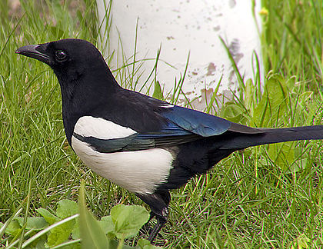
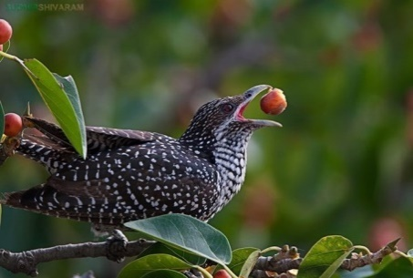
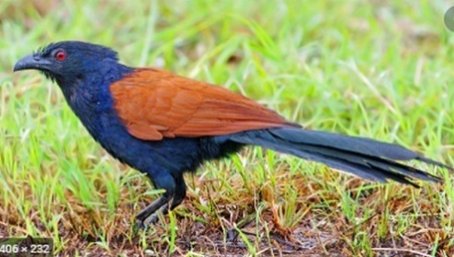
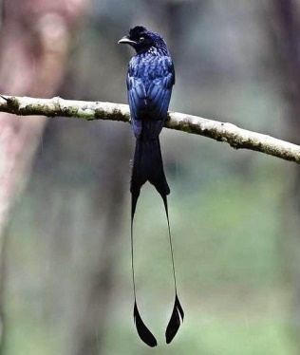
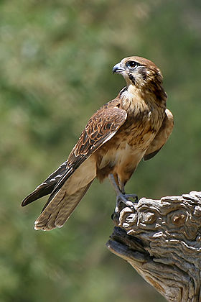

HS xem hình ảnh 1 số loài chim có trong văn bản
Chim bồ các
Chim tu hú
Bìm bịp
Chèo bẻo
Chim cắt
Sáo sậu

Slide 29
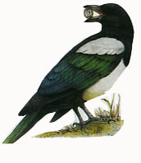
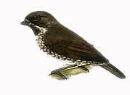
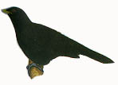
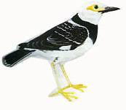
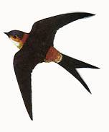
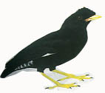
Bồ Các (ác là)
Chim ri
Sáo sậu
Sáo đen
Chim nhạn
Tu hú

Slide 30
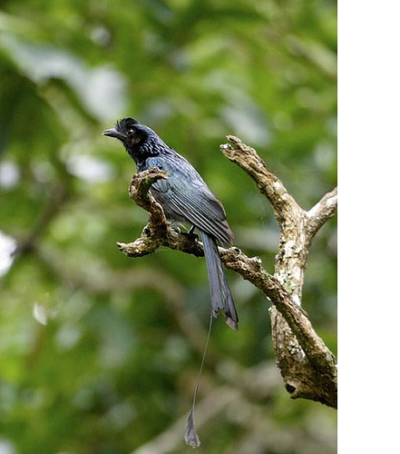

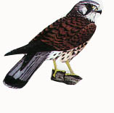
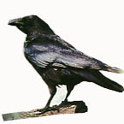
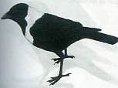

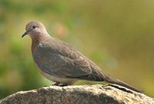

Diều hâu
Bìm bịp
Quạ đen
Quạ khoang
Chèo bẻo
Chim ngói
Chim Cắt

Slide 31
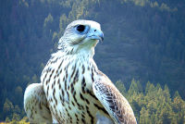
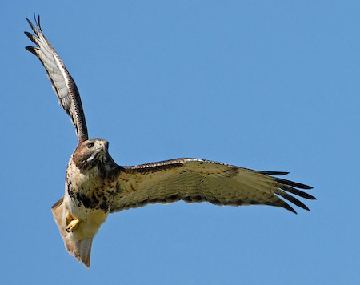

Slide 32
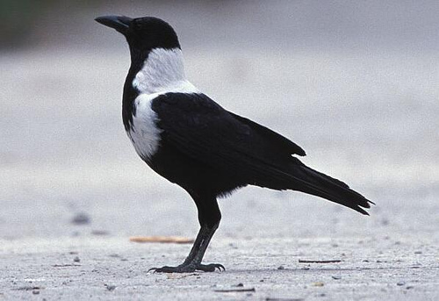
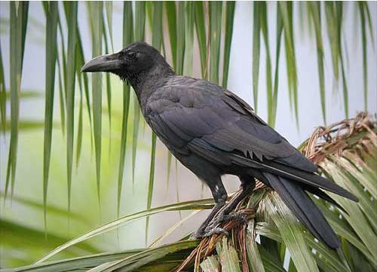

Slide 33
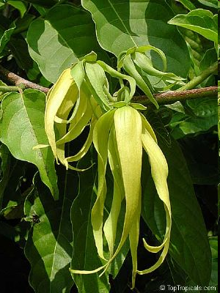
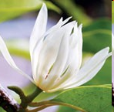
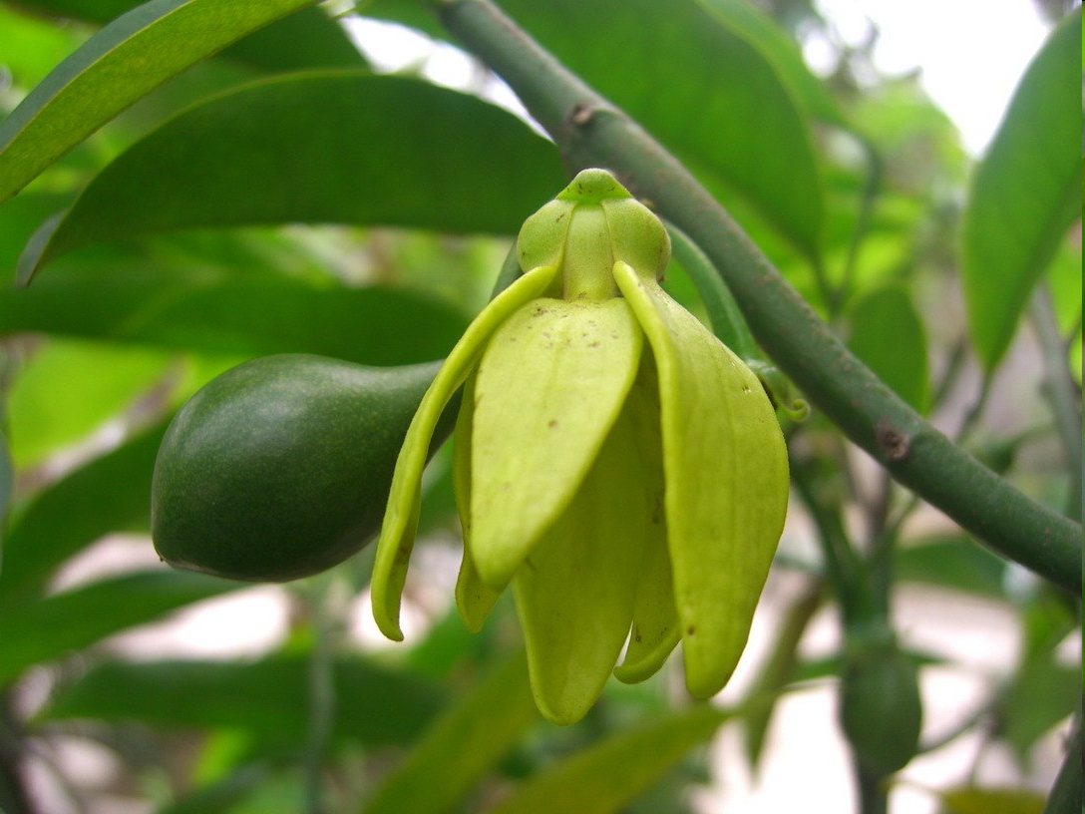
Hoa giÎ
Hoa lan
Hoa mãng rång

Slide 35
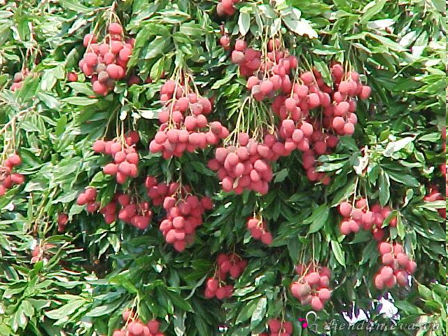

Slide 36

IV. LUYỆN TẬP

Slide 37
HOẠT ĐỘNG KHỞI ĐỘNG
TRÒ CHƠI Ô CHỮ

Slide 38
TRÒ CHƠI Ô CHỮ
1
H | O | A
2
C | Ậ | U
3
M | Â | Y | X | A | N | H
4
C | Á | C
5
R | Â | M | R | A | N
6
T | I | Ê | N
Tiếng kêu của bồ các
Tên một ngọn núi xuất hiện ở phần cuối đoạn hồi kí là gì?
Diều hâu tha được gà con và bay đi đâu?
Ong vàng, ong vò vẽ, ong mật đánh lộn nhau để hút mật ở đâu?
Trong hồi kí này, chim sáo đen phải gọi sáo sậu là gì?
Trong bức tranh đầu hè xuất hiện một từ láy chỉ âm thanh (láy phụ âm đầu), đó là từ nào?

Slide 39
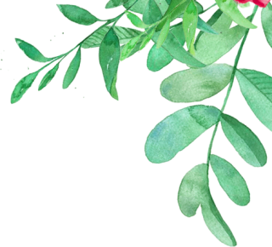
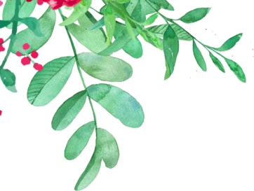

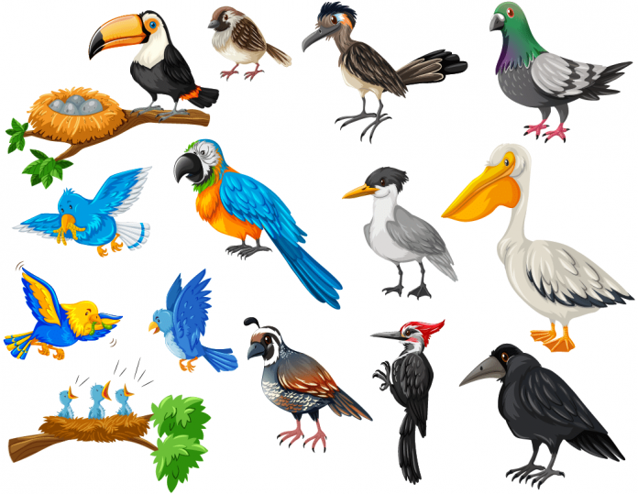
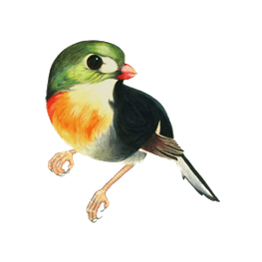
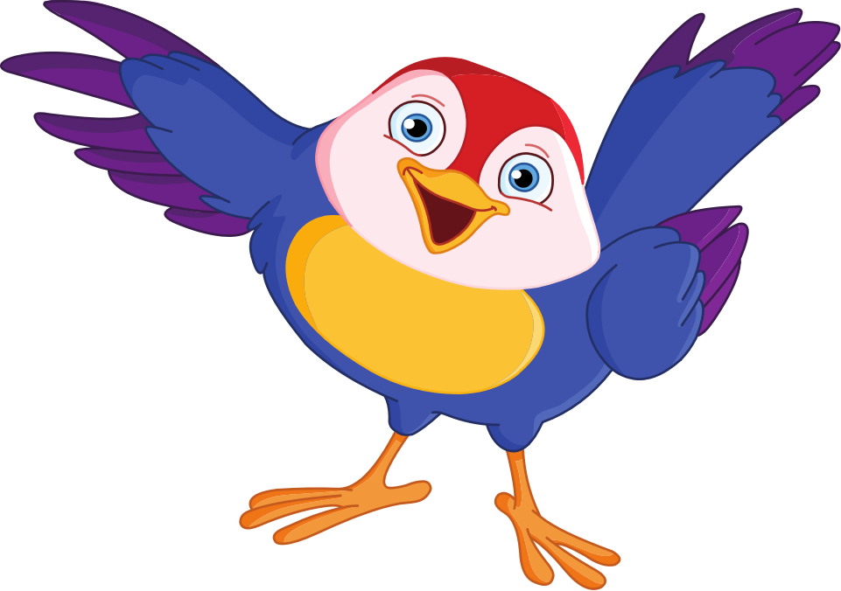
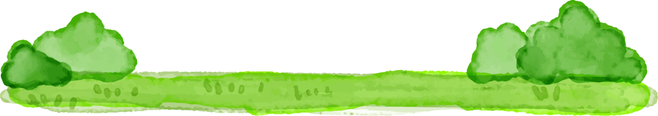
Chúc các em
học tốt!

